Slide 1

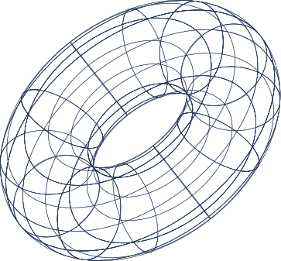


year 2025
Mata Kuliah Kriptografi
Implementasi Vigenère Cipher pada Bahasa Pemrograman python
Dosen Pengampu:
Saiful Nur Budiman, S.Kom,M.Kom
by.Kelompok 3

Slide 2
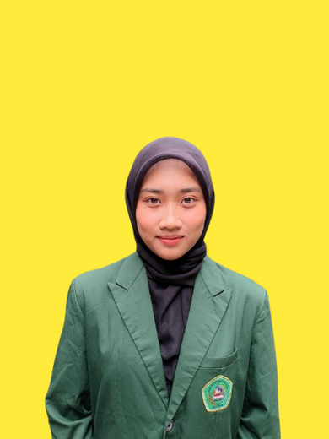
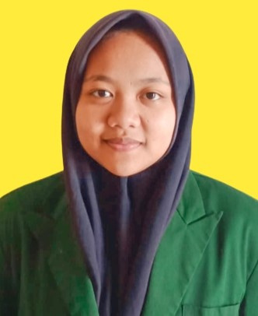
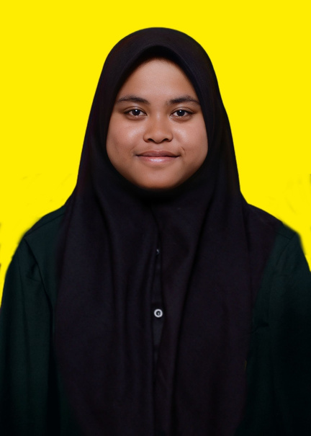
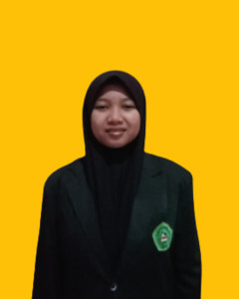
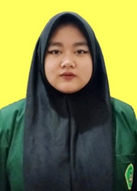
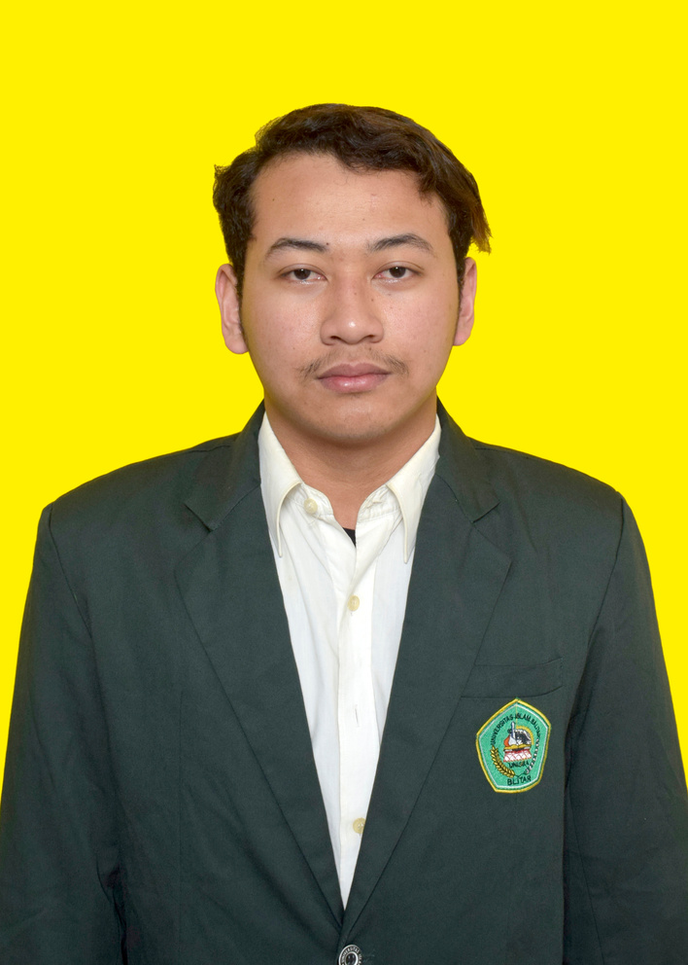
Nama Kelompok
Zoulvia Hanest K
22104410011
Rizky Yunis T
22104410013
Umi Hanik
22104410021
Asshyffatul A.N
22104410044
Bintang Laila
22104410062
M. Lazuardi A
22104410045
by.Kelompok 3

Slide 3
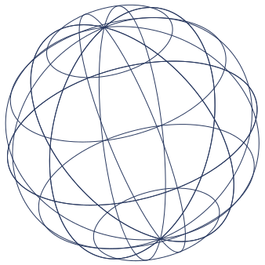

Latar Belakang
Di era digital, keamanan data sangat penting agar informasi tidak mudah diretas atau disalahgunakan. Salah satu cara menjaganya adalah dengan kriptografi, yaitu menyandikan pesan supaya hanya orang tertentu yang bisa membacanya. Vigenere Cipher merupakan metode kriptografi klasik yang lebih aman dari Caesar Cipher karena memakai kunci berbeda untuk tiap huruf. Program ini dibuat dengan Python agar pengguna bisa mencoba langsung proses enkripsi dan dekripsi serta memahami cara kerja dasar kriptografi simetris.
by.Kelompok 3

Slide 4

Rumusan masalah
Tujuan
Bagaimana cara menerapkan algoritma Vigenère Cipher untuk proses enkripsi dan dekripsi pesan menggunakan bahasa pemrograman Python?
Bagaimana program dapat membantu memahami konsep dasar kriptografi klasik berbasis karakter dan sistem kriptografi simetris?
Untuk mengimplementasikan algoritma Vigenère Cipher dalam bentuk program Python yang dapat melakukan proses enkripsi dan dekripsi pesan.
Untuk memberikan pemahaman praktis tentang penerapan kriptografi klasik dan mekanisme kerja sistem kriptografi simetris.
by.Kelompok 3

Slide 5
Apa itu Vigenère Cipher ?
Vigenère Cipher merupakan salah satu contoh terbaik dari cipher abjad-banyak (polyalphabetic cipher). Algoritma ini dipublikasikan oleh seorang diplomat dan kriptolog asal Perancis bernama Blaise de Vigenère pada tahun 1586, meskipun konsep awalnya telah diperkenalkan lebih dahulu oleh Giovan Batista Belaso pada tahun 1553 dalam bukunya La Cifra del Sig. Giovan Batista Belaso. Algoritma ini baru dikenal luas sekitar dua abad kemudian dan kemudian dinamakan Vigenère Cipher.
by.Kelompok 3

Slide 6


python
Python merupakan bahasa pemrograman simpel untuk pembuatan aplikasi berbasis kercedasan buatan atau artifical intelligence. Python juga dianggap memiliki fleksibilitas untuk menangani pembuatan aplikasi-aplikasi kekinian yang mengandung kata kunci big data, data mining, deep learning, data science, hingga machine learning
by.Kelompok 3

Slide 7
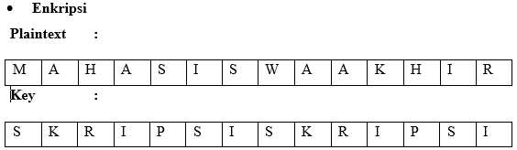
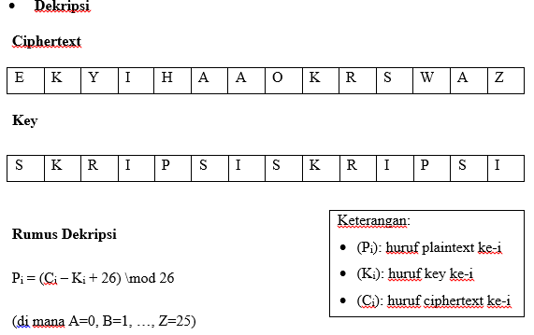
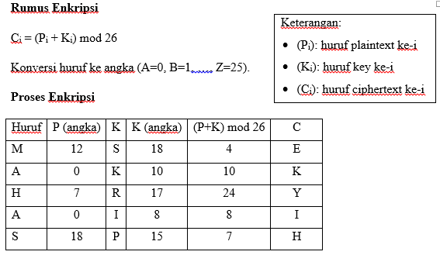
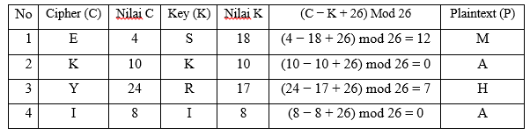
Rumus Vigenere Cipher
Ciphertext Hasil Enkripsi: EKYIHAAOKRSWAZ
Hasil Akhir Dekripsi : MAHASISWAAKHIR
by.Kelompok 3

Slide 8
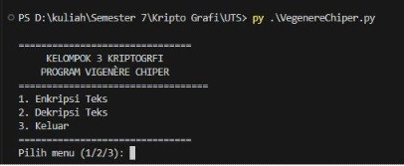

implementasi program.
Program ini memiliki tampilan awal berupa menu pilihan untuk pengguna. Pada saat program dijalankan, pengguna akan ditampilkan tiga opsi utama, yaitu:
Enkripsi
Dekripsi
Keluar
by.Kelompok 3

Slide 9

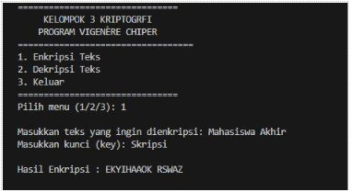
Proses Enkripsi
Menu Enkripsi Teks digunakan untuk mengubah teks asli (plaintext) menjadi teks sandi (ciphertext) dengan algoritma Vigenere Cipher. Pengguna cukup memasukkan teks dan kunci (key), lalu hasil enkripsi akan langsung ditampilkan di layar.
by.Kelompok 3

Slide 10

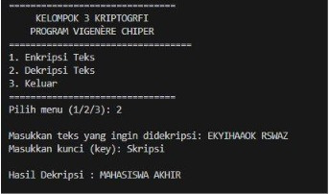

Proses Dekripsi
Menu Deskripsi Teks digunakan untuk menguraikan teks sandi (ciphertext) menjadi teks asli (plaintext) menggunakan algoritma Vigenere Cipher. Pengguna cukup memasukkan teks sandi dan kunci (key), lalu hasil dekripsi akan ditampilkan di layar.
by.Kelompok 3

Slide 11
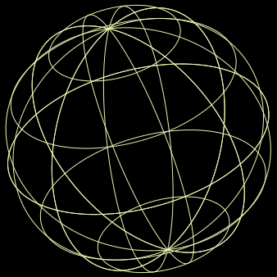
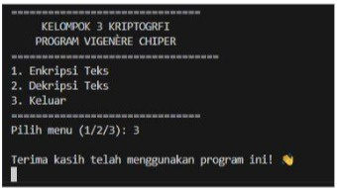
Proses Keluar
Menu Keluar berfungsi untuk keluar dari program. Saat menu ini dipilih, program akan berhenti berjalan dan menampilkan pesan “Terima kasih telah menggunakan program ini.”
by.Kelompok 3

Slide 12

Kesimpulan
Berdasarkan pembuatan dan penerapan program Vigenere Cipher menggunakan Python, dapat disimpulkan bahwa algoritma ini mampu melakukan enkripsi dan dekripsi teks secara efektif dengan metode substitusi huruf berdasarkan kunci yang sama (kriptografi simetris). Melalui menu Enkripsi, Dekripsi, dan Keluar, pengguna dapat dengan mudah mengubah teks asli menjadi sandi maupun sebaliknya. Implementasi ini menunjukkan bahwa konsep dasar kriptografi klasik dapat diterapkan secara sederhana namun efisien dalam bahasa modern, sehingga menjadi sarana pembelajaran yang baik untuk memahami prinsip keamanan data melalui penyandian dan penguraian pesan.
by.Kelompok 3

Slide 13
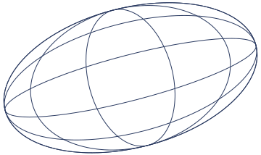

Kriptografi
thank you.
by: Kelompok 3

